Slide 1
Circulaire economie
De leefbare stad | les 6

Slide 2

Vandaag
Periode overzicht
Vorige week
Zoektocht
Definitiefase
  Aanleiding en context
Ontwerpfase deel I
Type businessmodellen

Slide 3
1. Periode overzicht
Week | Onderwerp
1. | Introductie
2. | Terug naar de basis van circulaire economie
3. | Duurzaam organiseren Business modeleren
4. | Definitiefase Aanleiding en context
5. | Ontwerpfase deel I Type businessmodellen
6. | Ontwerpfase deel II Strategie en kernactiviteit
7. | Resultaatfase deel I Impact, toetsen en waarde(n)creatie
8. | Resultaatfase deel II Alternatieve benadering & herhaling
10. | Kennistoets
Deze periode gaan we ons bezighouden met:
  duurzame businessmodellen
  Productieketen
  Waardenketen
  Waardencreaties
  Bestaande innovaties
  Vanmiddag 7 oktober 2021 spel betekenis economie voor iedere CE student, in Tilburg west!

Slide 4

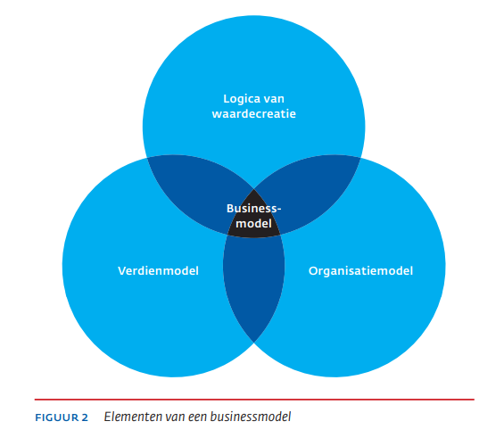
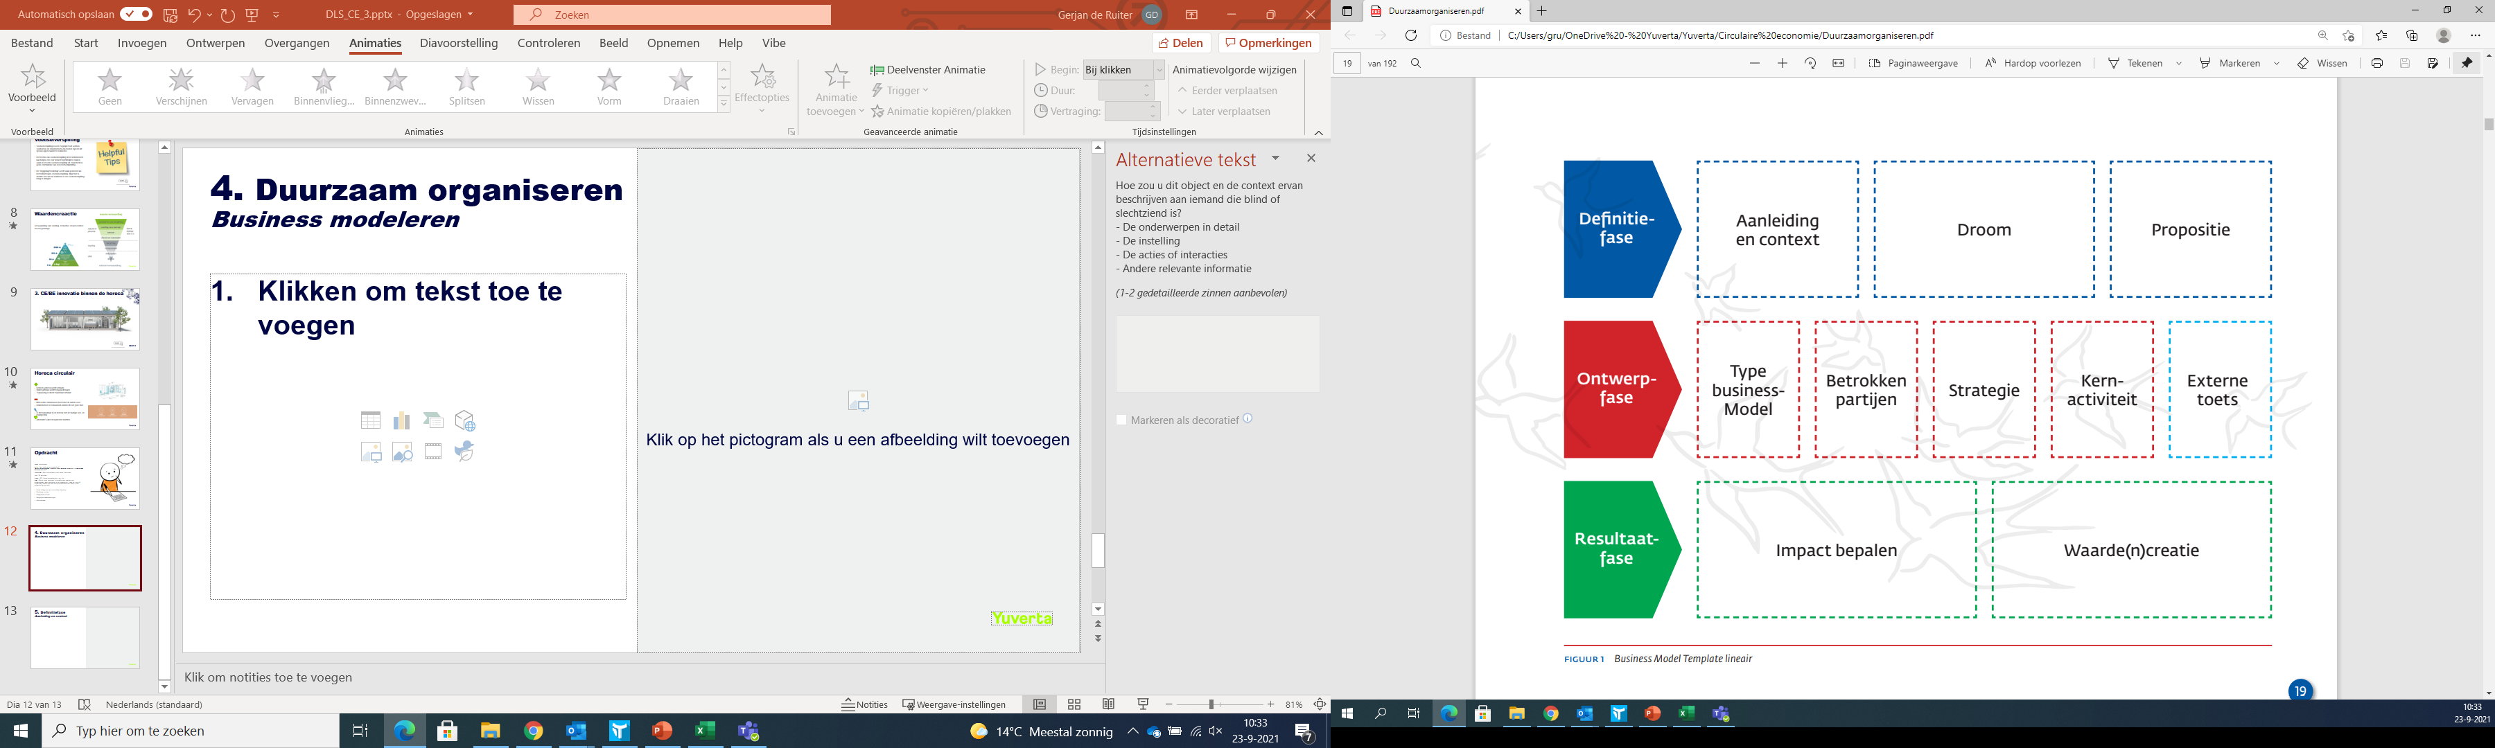
2. Vorige week….
CE/BE innovatie binnen de horeca
Duurzaam organiseren
  Business modeleren
Definitiefase
  Aanleiding en context
BMT-model, met daarin de drie verschillende fases.

Slide 5
Onderscheid in basistypen businessmodellen
Platform-businessmodel
Doel beter en efficiënter gebruik te maken van wat we hebben. Zoals een slimme koelkast die precies bij kan houden wat er in en uit gaat en hier op automatisch bestellingen uitvoert.
Vaak wordt dit businessmodel gekoppeld aan de functionele of deeleconomie.
Community-based businessmodel
Een businessmodel gevormd om een community, denk hierbij aan zorg, voedsel, verzekeringen en energie
Circulair model
Het doel van dit businessmodel is producten en grondstoffen zo te ontwikkelen dat ze onbeperkt in roulatie gehouden kunnen worden. Het streven naar waardenbehoud.
Notes:
Afbeelding hyperlink: https://www.boardofinnovation.com/blog/circular-business-model-examples/

Slide 6
4. Duurzaam organiseren

Slide 7

Opdracht aanleiding
Hoe: Individueel
Hulp: bladzijde 44 en 45 van duurzaam organiseren
Uitkomst: voorbeelden en kennis over aanleidingen
Tijd: 30 minuten
Klaar: IBS, leerarrangementen, etc. etc.
Wat: Lees de casus CO₂, casus gemengd plastic en casus plastic doppen
Wat kan zeggen de drie verschillende casussen over de aanleiding en het type context?
Notes:
Die kunnen totaal verschillend zijn, alles kan eigenlijk een aanleiding zijn om een businessmodel te beginnen.

Slide 8
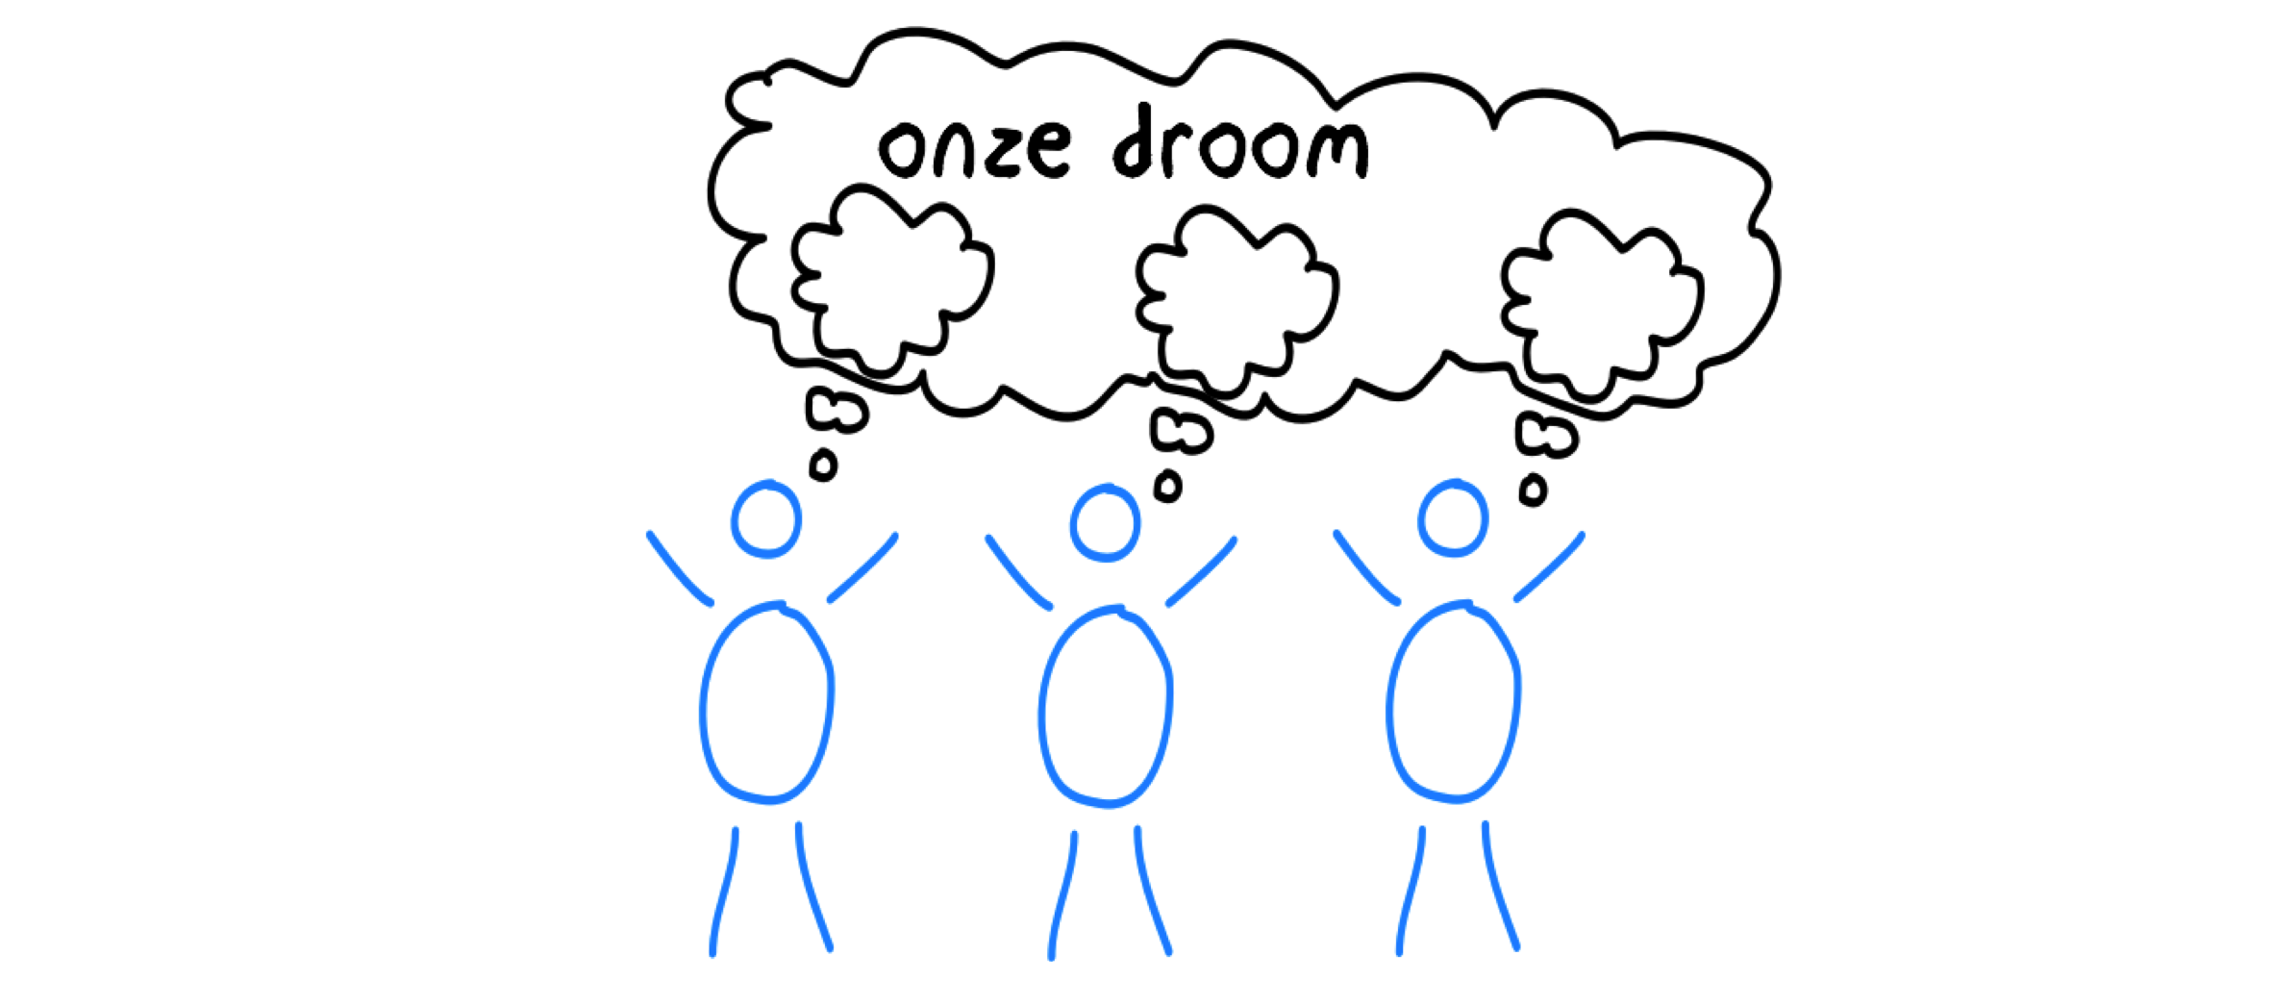
4. Definitiefase
Aanleiding en context
1. Aanleiding en context
Is iets wat zo’n impact heeft dat je wilt bijdragen aan een duurzame oplossing
2. Droom
Wat veranderd er door jou business?
3. Propositie
Een belofte over de waarde die je als business geeft, mag iets zeggen over je product of dienst

Slide 9
Opdracht zoektocht
Hoe: Individueel
Hulp: Les, internet en creativiteit
“Dutch disgn weken, circulair in de horeca, circulair …, duurzaam horeca, Amsterdam circulair, etc etc.”
Uitkomst: Presentatie (15min) over pioniers in het gebied van circulariteit, met een activerend onderdeel denk aan een quiz of een andere opdracht.
Wat: Je maak een presentatie over een pionier op het gebied van circulaire economie/stad/horeca.
Ga op zoek naar pioniers in de circulaire stad, vertel waarom ze in jou ogen pioniers zijn. Wat hun ideeën zijn over een circulaire stad en hoe of met wat ze dit willen bereiken. Probeer deze pionier te koppelen aan de horeca in Tilburg.
Wat zal dit idee bijdrage aan een circulaire horeca?
Is het idee breed toepasbaar?
Is het een lange of korte termijn oplossing (les 2)
Wat is de aanleiding, de droom en de propositie van het bedrijf?
Notes:
zijn gevoelig voor hen omgeving. Dit is het vermogen van een onderneming om te leren en zich aan te passen
hebben aantrekkingskracht en een eigen identiteit. Dit is het vermogen van een onderneming om een gemeenschap op te bouwen en een onderscheidend karakter te hebben
zijn tolerant. Dit is het vermogen van een onderneming om constructieve relaties op te bouwen met andere entiteiten binnen zichzelf en erbuiten
zijn behoudend met geld. Dit is het vermogen om de eigen groei en ontwikkeling effectief vorm te geven.

Slide 10
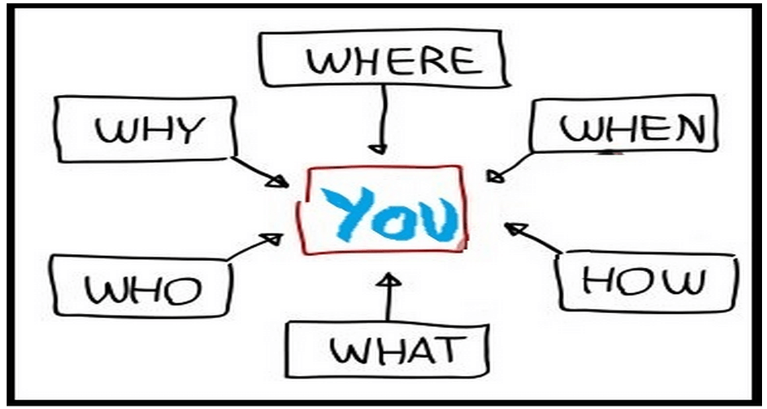
Aanleiding en context
Opzoek naar een uitdaging
Waarom ga je iets doen, welk probleem, welke uitdaging of kansen
Instrumenten om aanleiding en context in beeld te brengen
Quickscan van feiten
Macroanalyses zoals DEPSTEP en SWOT
Levenscyclusanalyse (LCA)
Trendanalyses
Omgeving analyse

Slide 11

Droom
Waarom is een droom belangrijk in het BMT?
De stip op de horizon, een toekomst vaststellen.
Dromen wordt makkelijker met framen:
is een overtuigingstechniek uit de communicatietehniek.
Hoe kan je het beste framen/dromen:
Eerst waarden, dan woorden en beeld
Wees duidelijk, kies voor eenvoud
Maak een ‘zwarte’ lijst van foute woorden
Wees consistent en houd vol (herhalen)
Heb plezier aan framen
Notes:
Bladzijde 49 en50

Slide 12
Opdracht dromen
Hoe: Individueel
Hulp: bladzijde 50 en 52 van duurzaam organiseren
Uitkomst: voorbeelden van dromen/framen
Tijd: 15 minuten
Klaar: IBS, leerarrangementen, etc. etc.
Wat: Lees de casuïstiek Droom

Slide 13

Propositie
Een businessmodel is gebaseerd op een uitgewerkte waarde- of businessprositie. Lost een probleem op en voorziet in behoefte.
Waaruit kan je waardencreëren?
Bijvoorbeeld:
Waardecreatie uit transformatie
Waardecreatie uit recycling
Waardecreatie door waardenbehoud
Waardecreatie door restauratie
Waardecreatie uit regeneratie

Slide 14
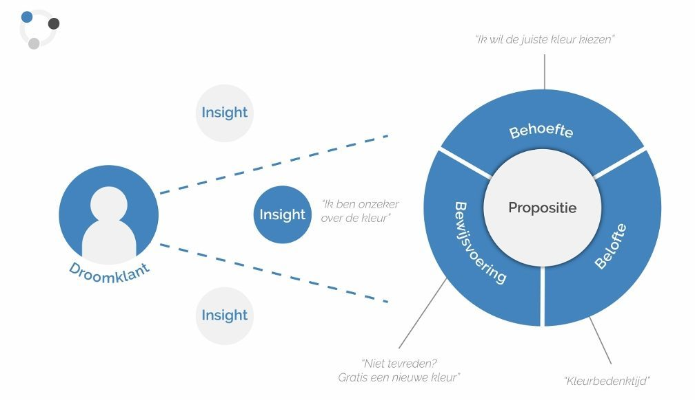

Slide 15
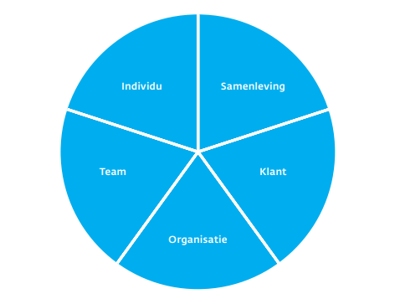
Waardencirkel
In de waardencirkel wordt er gesproken over partijen en niet over stakeholders, dit kan namelijk lijden tot een smallere visie op het idee van waardencreatie.
Een businessmodel wordt waardevoller als aan alle vijf de partijen waarden verleend kan worden.
Waardecreatiecirkel

Slide 16
Opdracht propositie
Hoe: Met elkaar
Hulp: Duurzaam organiseren, blazijde 60 en 61
Uitkomst: Pioniers in het gebied van circulariteit
Tijd: 15 minuten
Klaar: IBS, leerarrangementen, etc. etc.
Wat: Lees de casuïstiek Propositie

Slide 17
5. Ontwerpfase deel I
Type businessmodellen
Welke drie type businessmodellen zijn er volgens het BMT?
platform-businessmodellen
Community-based businessmodellen
Circulaire businessmodellen
Aan welk businessmodel heeft de horeca in Tilburg volgens jullie behoefte?

Slide 18

Platform-businessmodellen
Doel beter en efficiënter gebruik te maken van wat we hebben.
Wat wordt er door veel mensen gebruikt maar hebben we niet altijd nodig?
Wie of welke bedrijven zijn actief als platform-businessmodellen?

Slide 19
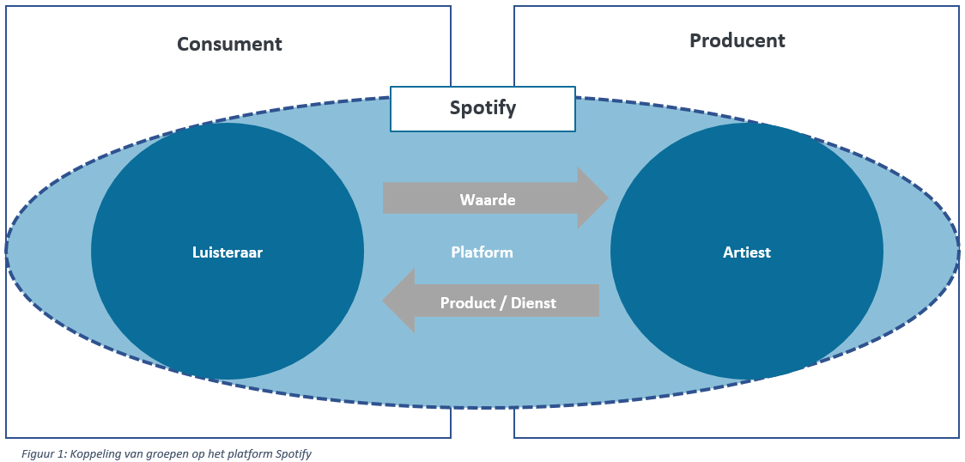

Slide 20
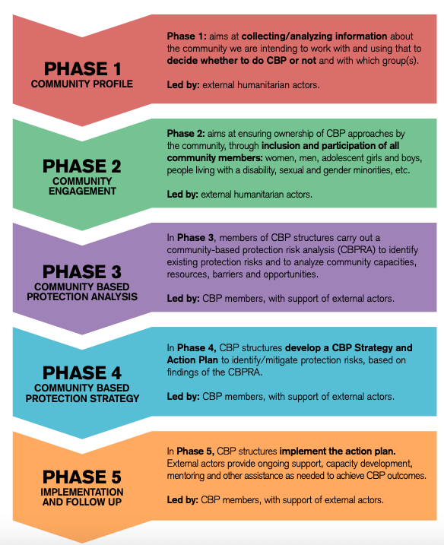
Community-based businessmodellen
Een businessmodel gevormd om een community, denk hierbij aan zorg, voedsel, verzekeringen en energie.
Dit is vaak lokaal en georganiseerd door burgers of lokale ondernemingen, zolang het maar een vorm van ‘winst’ oplevert voor de betrokken partijen.
Samen investeren
Delen van de opbrengst
Meervoudige waardencreatie

Slide 21
Circulaire businessmodellen

Slide 22
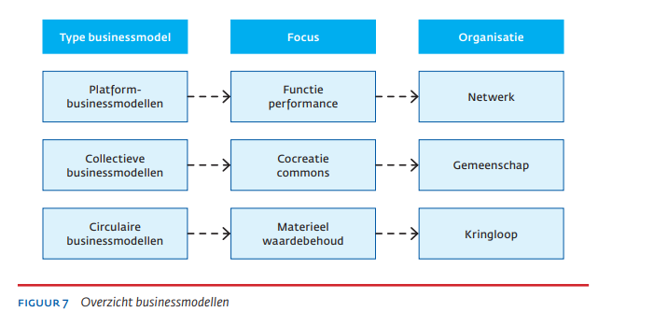

Slide 23
